Slide 1
Situació agrària al municipi d’Alella
Clara Bonavia Martínez
Cap de l’OC Maresme
Setembre de 2023

Slide 2
Dades generals d’Alella
Superfície total municipi: 9,58 Km²
Superfície agrícola utilitzada: 2,02 Km² (21% del municipi)
Agricultors amb alguna Sup. declarada a Alella (Dun 23) : 11
Agricultors amb domicili declarada a Alella (Dun 23) : 5

Slide 3
Font de dades
Dades facilitades pel Servei d’Estadística i Preus Agroalimentaris del Gabinet Tècnic del Departament.
L’Estadística de superfícies municipals dels conreus agrícoles s’ha fet utilitzant diferents registres oficials:
- Registre de Plantacions de Fruiters de Catalunya
- Registre Vitivinícola
- Dades de la DUN
- SIGPAC

Slide 4
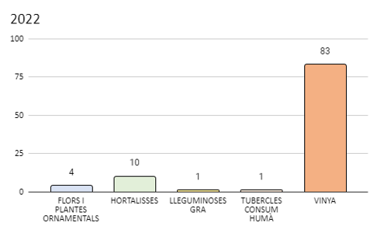
Situació agrícola a Alella (any 2022)
Superfícies (en ha) i conreus principals

Slide 5
Comparativa cronològica de tots els conreus
Any 2011: 125,5 ha
Any 2015: 111 ha
GRUP CONREU | CONREU | Superfície (en ha)
FLORS I PLANTES ORNAMENTALS | Clavell | 1
FLORS I PLANTES ORNAMENTALS | Altres flors | 1
FLORS I PLANTES ORNAMENTALS | Plantes ornamentals | 6,6
HORTALISSES | Col de cabdell | 1
HORTALISSES | Api | 0,5
HORTALISSES | Enciam | 1
HORTALISSES | Escarola | 1
HORTALISSES | Bleda | 0,5
HORTALISSES | Cogombre | 1
HORTALISSES | Albergínia | 1
HORTALISSES | Tomàquet | 5
HORTALISSES | Pebrot | 1
HORTALISSES | Ceba | 1
HORTALISSES | Rave | 1
HORTALISSES | Mongeta verda | 0,5
HORTALISSES | Fava verda | 1
TUBERCLES CONSUM HUMÀ | Patata mitja estació | 2
FRUITERS | Cirerer i guinder | 2,9
FRUITERS | Presseguer | 1
OLIVAR | Olivera per a oliva d'oli | 0,7
VINYA SECÀ | Vinya de raïm de taula | 0,2
VINYA (SECÀ I REGADIU) | Vinya de raïm per a vi | 94,6
 |  | 125,5
GRUP CONREU | CONREU | Superfície (en ha)
FLORS I PLANTES ORNAMENTALS | Clavell | 1
FLORS I PLANTES ORNAMENTALS | Plantes ornamentals | 3
HORTALISSES | Col de cabdell | 1
HORTALISSES | Enciam | 1
HORTALISSES | Escarola | 1
HORTALISSES | Espinac | 1
HORTALISSES | Cogombre | 1
HORTALISSES | Albergínia | 1
HORTALISSES | Tomàquet | 4
HORTALISSES | Pebrot | 1
HORTALISSES | Carxofa | 1
HORTALISSES | Coliflor | 1
HORTALISSES | Ceba | 2
HORTALISSES | Rave | 1
HORTALISSES | Fava tendra | 1
LLEGUMINOSES GRA | Mongeta seca | 1
TUBERCLES CONSUM HUMÀ | Patata d'estació mitjana | 2
FRUITERS | Cirerer i guinder | 2
FRUITERS | Presseguer | 1
VINYA SECÀ | Vinya de raïm per a vi | 65
VINYA REGADIU | Vinya de raïm per a vi | 19
 |  | 111
Any 2020: 107 ha
Any 2022: 101 ha
GRUP CONREU | CONREU | Superfície (en ha)
FLORS I PLANTES ORNAMENTALS | Plantes ornamentals | 4
HORTALISSES | Enciam | 1
HORTALISSES | Escarola | 1
HORTALISSES | Espinac | 1
HORTALISSES | Bleda | 1
HORTALISSES | Carbassa | 1
HORTALISSES | Cogombre | 1
HORTALISSES | Albergínia | 1
HORTALISSES | Tomàquet | 3
HORTALISSES | Carxofa | 1
HORTALISSES | Ceba | 2
HORTALISSES | Mongeta tendra | 1
LLEGUMINOSES GRA | Mongeta seca | 1
TUBERCLES CONSUM HUMÀ | Patata d'estació mitjana | 1
VINYA SECÀ | Vinya de raïm per a vi | 69
VINYA REGADIU |  | 18
 |  | 107
GRUP | CULTIU | Superfície (en ha)
FLORS I PLANTES ORNAMENTALS | Plantes ornamentals | 4
HORTALISSES | Enciam | 1
HORTALISSES | Espinac | 1
HORTALISSES | Bleda | 1
HORTALISSES | Carbassa | 1
HORTALISSES | Albergínia | 1
HORTALISSES | Tomàquet | 3
HORTALISSES | Pebrot | 1
HORTALISSES | Carxofa | 1
HORTALISSES | Ceba | 1
HORTALISSES | Mongeta tendra | 1
LLEGUMINOSES GRA | Mongeta seca | 1
TUBERCLES CONSUM HUMÀ | Patata d'estació mitjana | 1
VINYA SECÀ | Vinya de raïm per a vi | 65
VINYA REGADIU | Vinya de raïm per a vi | 18
 |  | 101

Slide 6
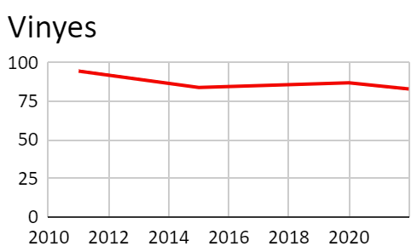
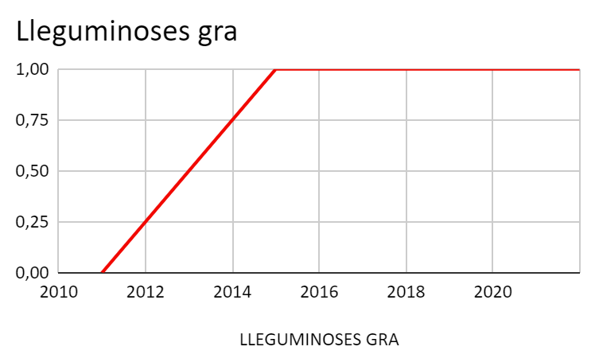
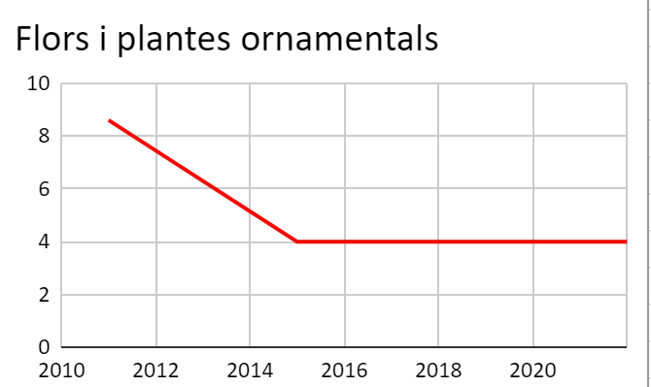
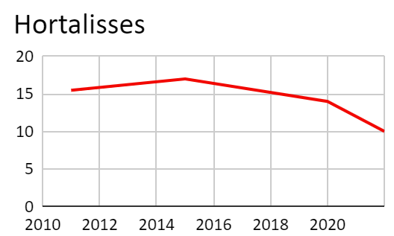
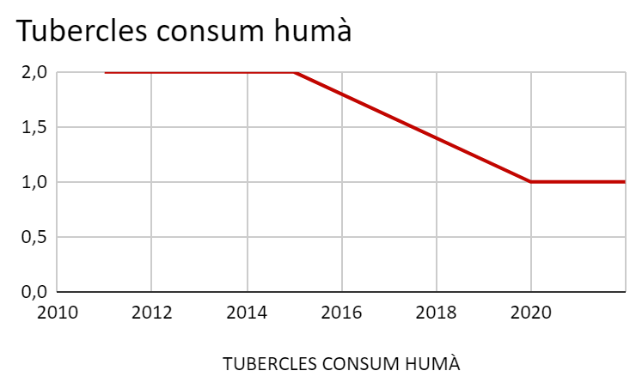
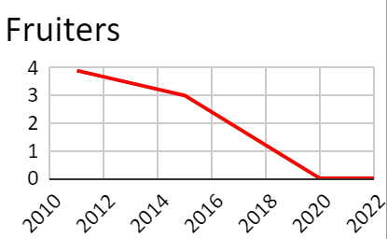
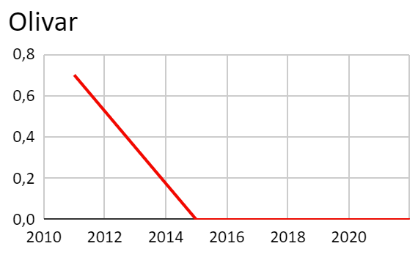
Evolució de cada conreu

Slide 7
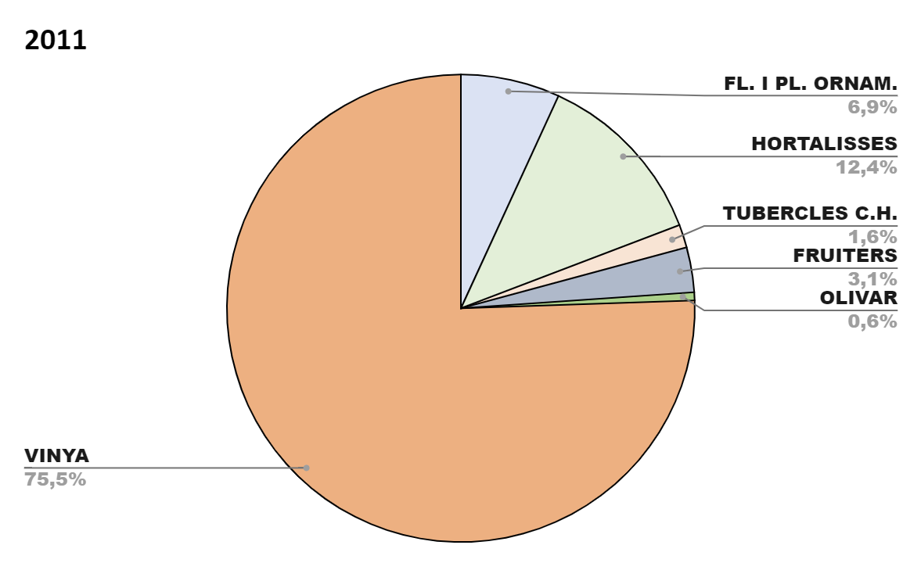
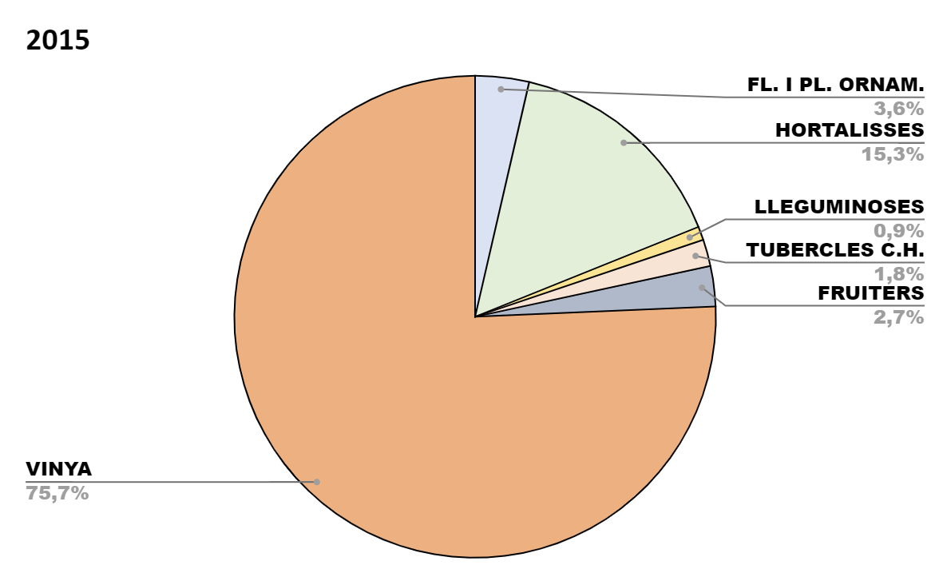
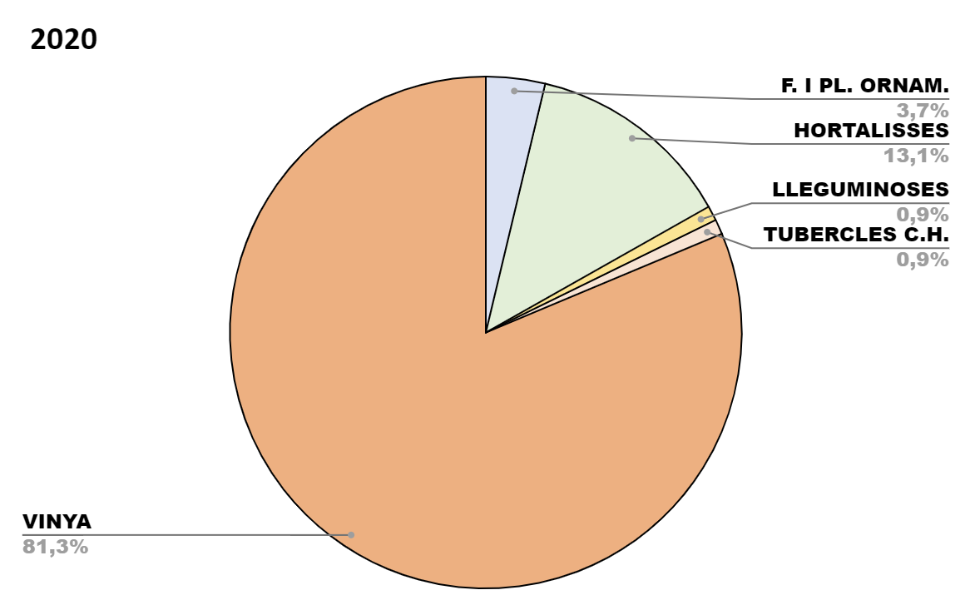
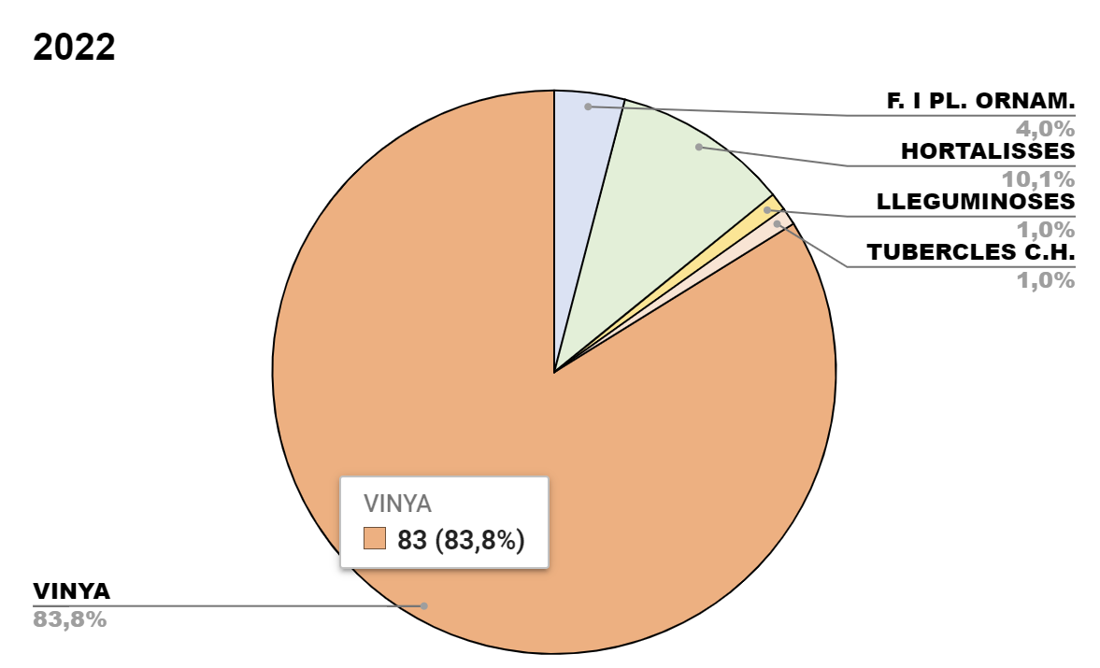
Comparativa per conreus respecte la superfície total
Any 2011
Any 2015
Any 2020
Any 2022

Slide 8
agricultura.gencat.cat
Avinguda de Beniamino Farina, 135 (Edifici del Mercat de la Flor i la Planta Ornamental)
Vilassar de Mar
93 754 03 90
amaresme.daam@gencat.cat

